Slide 1
第十章 静电场中的能量
第5节 带电粒子在电场中的运动

Slide 2
多级加速
问题：如图多级平行板连接，能否加速离子？
＋
－
＋
－
＋
－
A
B
C
D
E
F
U

Slide 3
多级直线加速器示意图
－
U
~
＋
U
u₀
0
T
2T
t
-u₀

Slide 4
例.（课本p45）如图 甲，某装置由多个横截面积相同的金属圆筒依次排列，其中心轴线在同一直线上，圆筒的长度依照一定的规律依次增加。序号为奇数的圆筒和交变电源的一个极相连，序号为偶数的圆筒和该电源的另一个极相连。交变电源两极间电势差的变化规律如图 乙所示。在 t＝0 时，奇数圆筒相对偶数圆筒的电势差为正值，此时位于和偶数圆筒相连的金属圆板（序号为0）中央的一个电子，在圆板和圆筒 1 之间的电场中由静止开始加速，沿中心轴线冲进圆筒 1.为使电子运动到圆筒与圆筒之间各个间隙中都能恰好使静电力的方向跟运动方向相同而不断加速，圆筒长度的设计必须遵照一定的规律。若已知电子的质量为m电子电荷量为 e电压的绝对值为 u周期为 T，电子通过圆筒间隙的时间可以忽略不计。则金属圆筒的长度和它的序号之间有什么定量关系？第n 个金属圆筒的长度应该是多少？

Slide 6
极值问题
例.如图所示,相距为d长度为l的平行板AB加上电压后,可在A、B之间的空间中产生电场,在A、B左端距AB等距离处的O点,有一电量为+q质量为m的粒子以初速度v₀沿水平方向(与A、B板平行)射入.不计重力,要使此粒子从C处射出,则A、B间的电压应为( )
A
A
+ + + + + + + +
O
d
v_{o}
- - - - - - - -
C
B

Slide 7
例.如图所示,初速度为零的α粒子和电子在电势差为U₁的电场中加速后,垂直进入电势差为U₂的偏转电场,在满足电子能射出偏转电场的条件下,正确的说法是( )
A. α粒子的偏转量大于电子的偏转量
B. α粒子的偏转量小于电子的偏转量
C. α粒子的偏转角大于电子的偏转角
D. α粒子的偏转角等于电子的偏转角
D
U₁
U₂
带电粒子的偏移量由系统决定,而与粒子的质量、电荷量无关

Slide 8
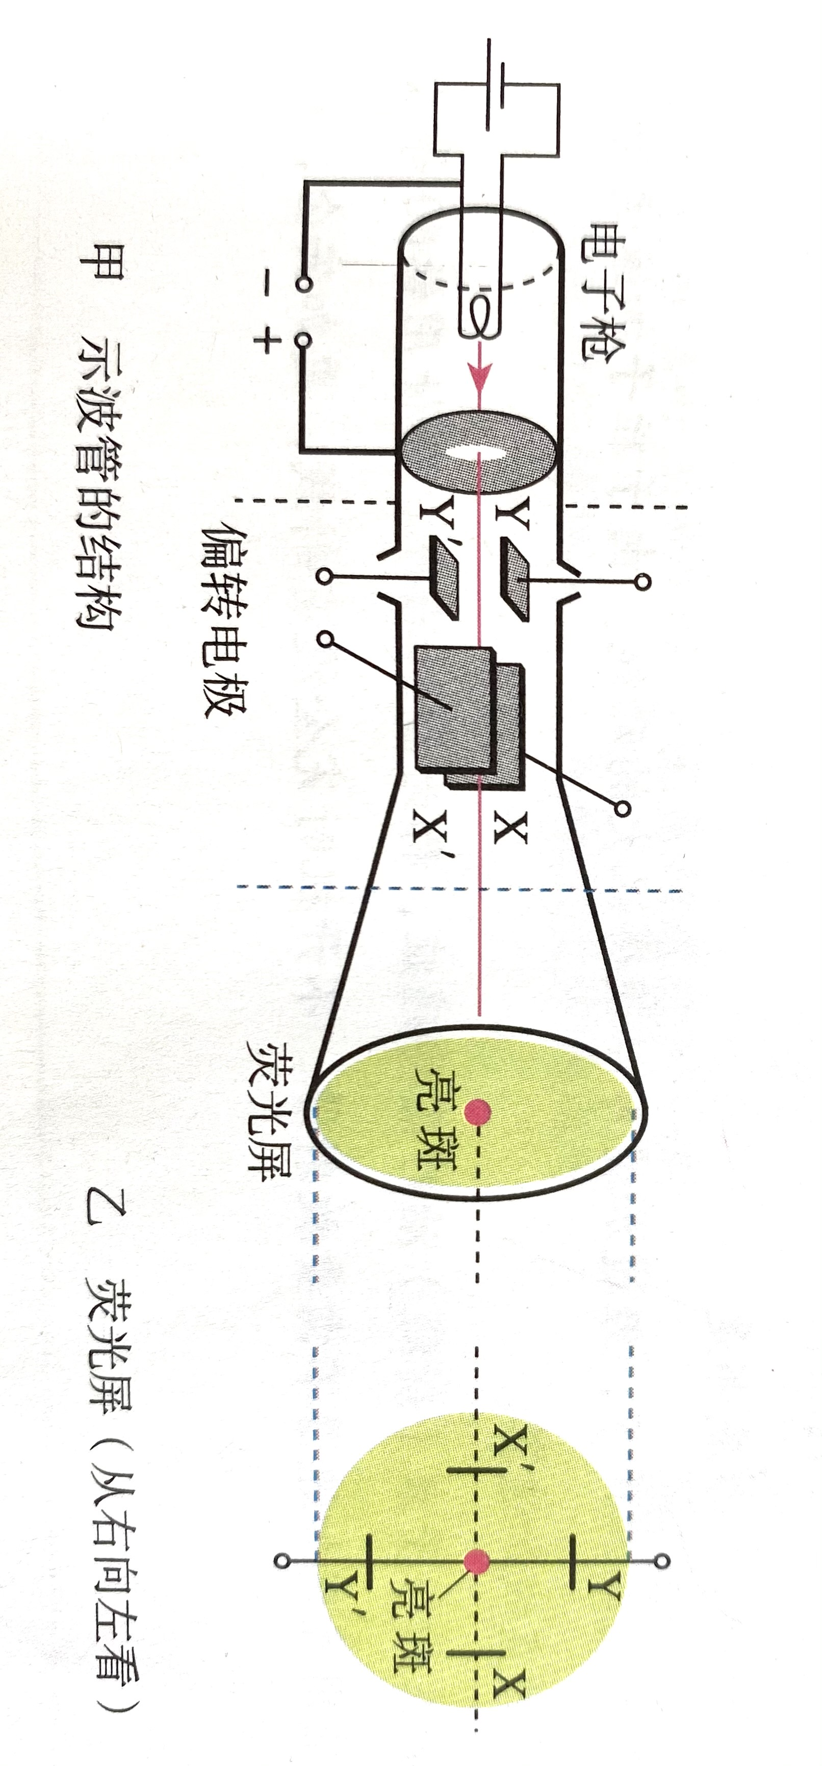
示波管原理
示波器可以用来观察电信号随时间的变化情况。示波器的核心部件是示波管。示波管主要由电子枪、偏转电极和荧光屏组成，管内抽成真空。电子枪可以产生高速飞行的一束电子。
加速电场

Slide 9
1.X，X'电极不加电压，Y,Y'加恒定电压，且Y的电势高，电子将打在哪一个位置？
2.若其他条件不变，继续增高Y电势，电子将打在哪一个位置？
3.Y，Y'电极不加电压，X,X'加恒定电压，且X正X'负，电子将打在哪一个位置？
4.若其他条件不变，继续增高X电势，电子将打在哪一个位置？
Y
X'
X
Y'

Slide 10
示波管的构造如图所示。如果在荧光屏上P点出现亮斑，那么示波管中的（ ）
AC
A．极板X应带正电
B．极板X′应带正电
C．极板Y应带正电
D．极板Y′应带正电

Slide 11
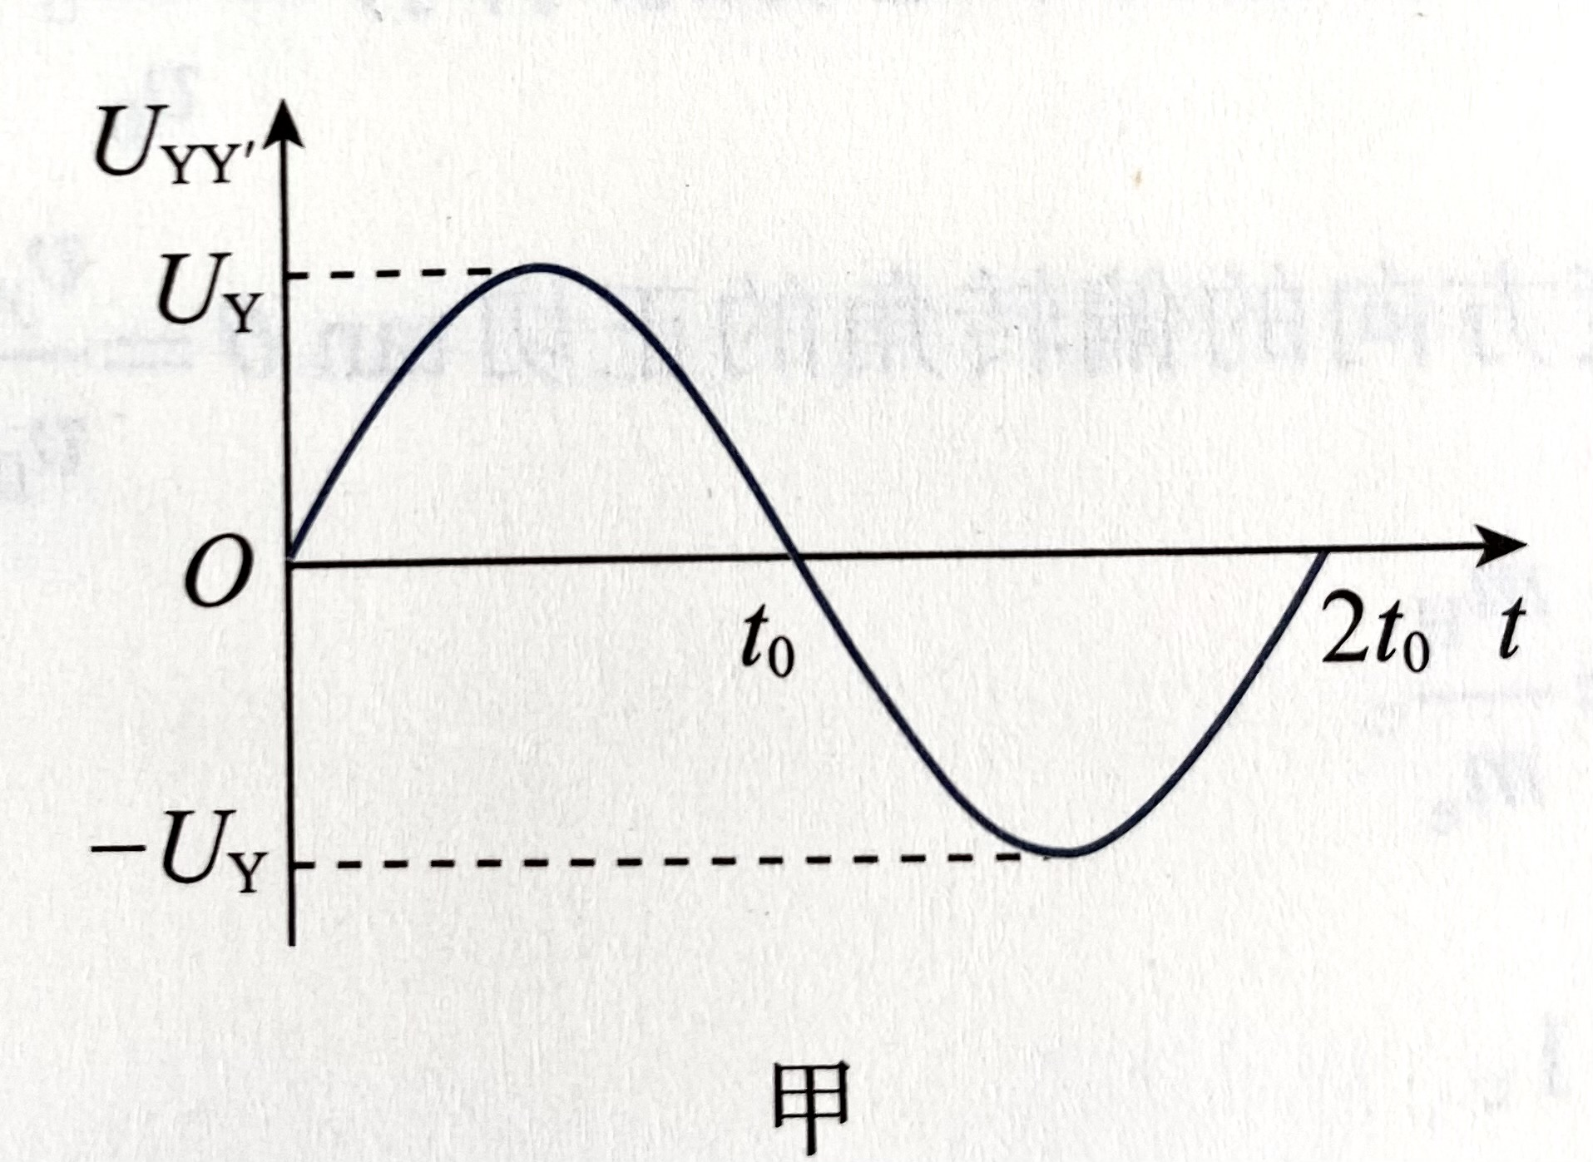
5.Y，Y'所加电压如图甲，X,X'不加电压，荧光屏将会看到什么图形？
Y
X'
X
Y'

Slide 12
6.Y，Y'所加电压如图甲，X、X'加恒定电压，且X正X'负，荧光屏将会看到什么图形？
Y
X'
X
Y'

Slide 13
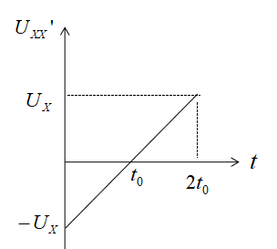
7.Y，Y'所加电压如图甲，X,X'加电压如图乙，荧光屏将会看到什么图形？
Y
X'
X
Y'

